Slide 2
价投智能
选股应用
9月26日 20:15
吴镇鸿
执业编号:A1120618120002
10余年金融从业经验，专研究趋势理论，K线形态理论等，对于市场具有敏锐嗅觉。集十年大成研发双B龙头战法，成功帮助广大股民朋友看中做短，捕捉大波段强势股启动机会，精研盈利模式，首创中线游龙黄金战法，波段复制涨停法，333战法！

Slide 3
0 1
预期投资库选股应用
0 2
财务选股-基本面分析
0 3
价值分析选股
0 4
智能盯盘：中短线选股法
智能盯盘：中短线选股法
0 5
操作买卖细则应用

Slide 4
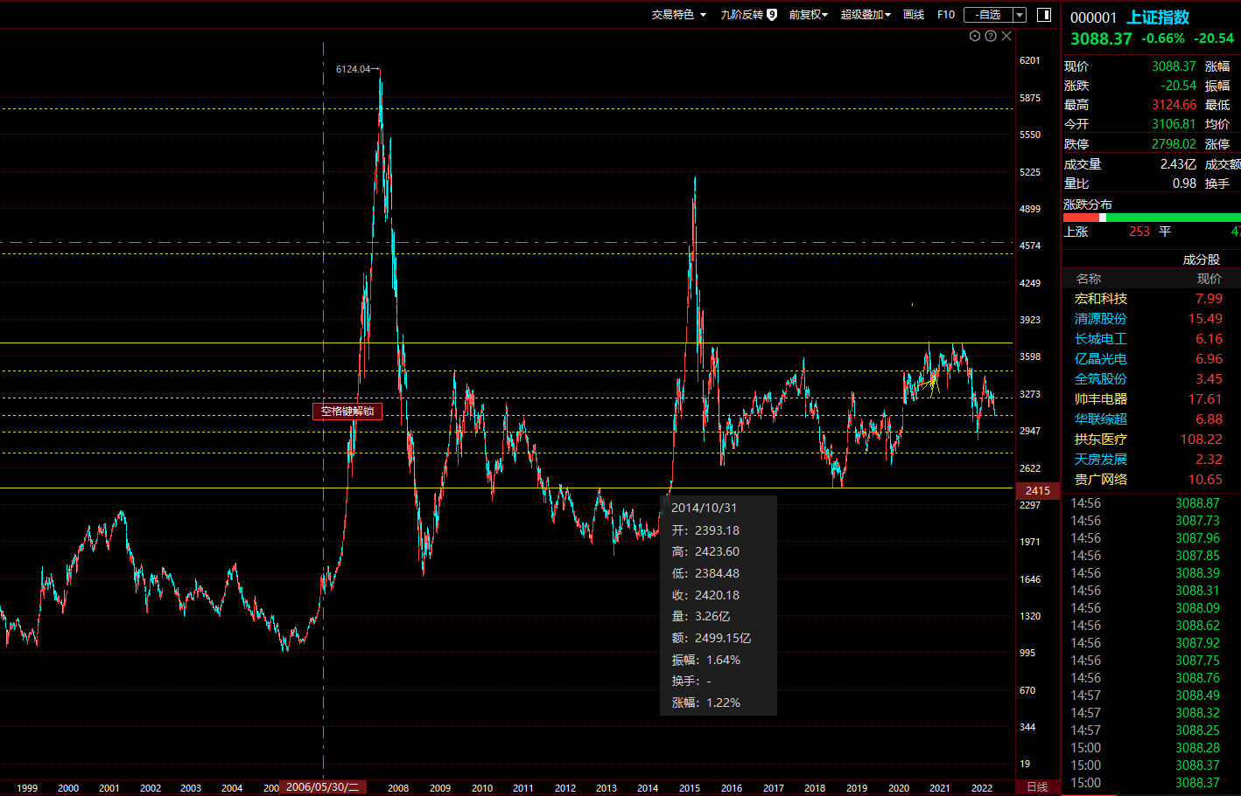
曙光初现，有没有拐点？

Slide 5
PART 01
预期投资库选股应用

Slide 6
真正想要做一个大牛股必须学会应用预测大数据功能
主线风口+净利润同步连续增长
双B双紫牛=底部抬高双B牛+滚动净利润五季度递增+主力动向紫色

Slide 7
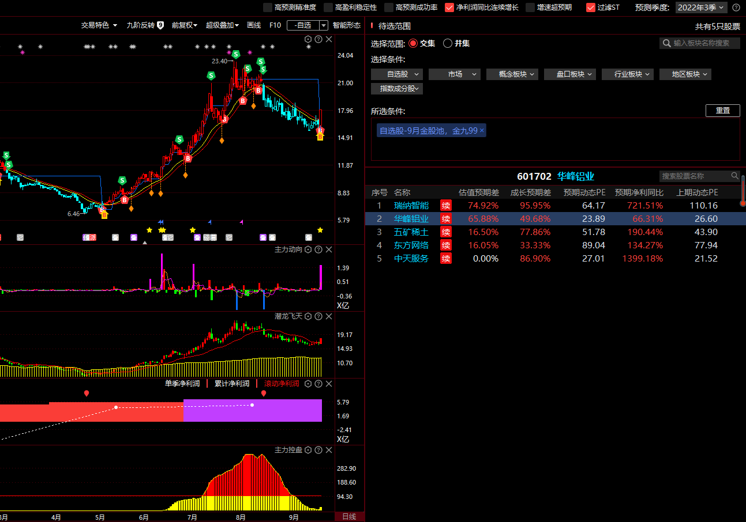
真正想要做一个大牛股必须学会应用预测大数据功能
主线风口+净利润同步连续增长
双B双紫牛=底部抬高双B牛+滚动净利润五季度递增+主力动向紫色

Slide 8
PART 02
财务选股：基本面分析

Slide 9
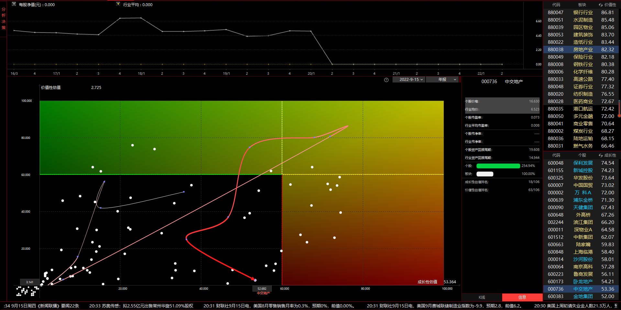
戴维斯双击会再怎么样？

Slide 10
戴维斯双击会再怎么样？

Slide 11
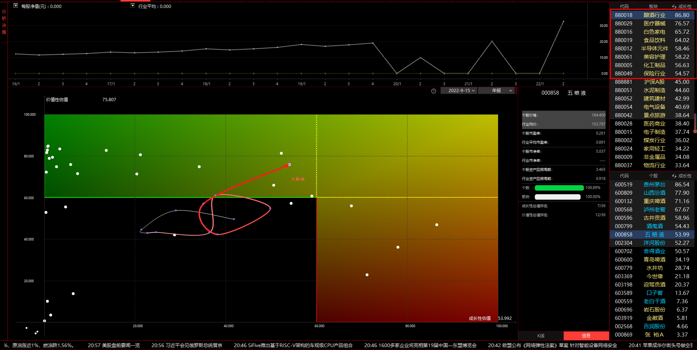
高成长性大于一切？

Slide 12
PART 03
价值分析选股应用

Slide 13
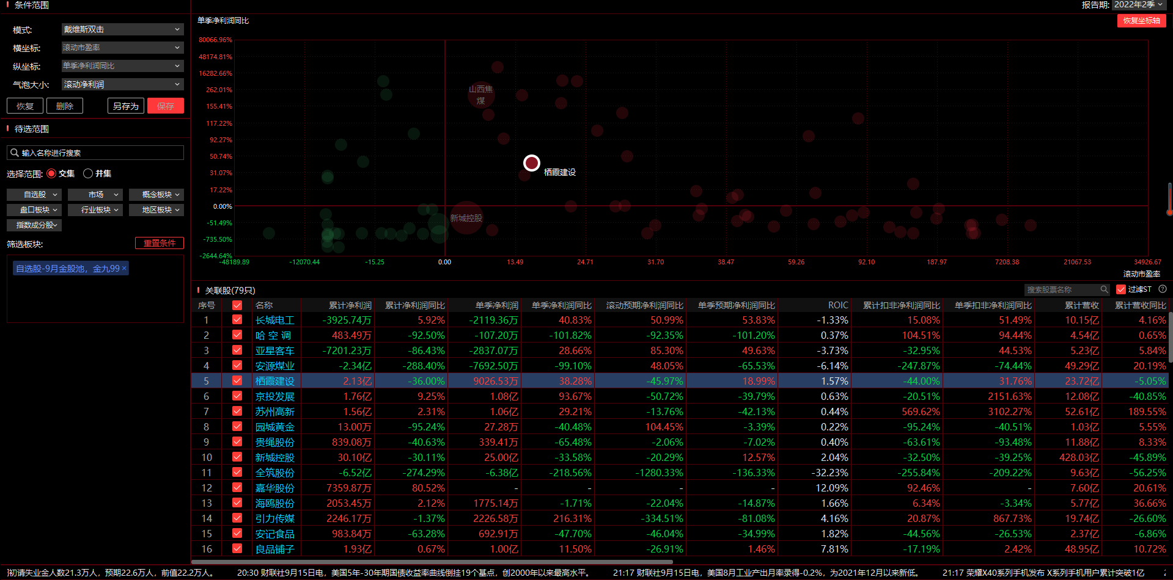
价值分析的意义
价值分析 是用不同的财务指标构建二维坐标图来快速搜索个股的操作界面

Slide 14
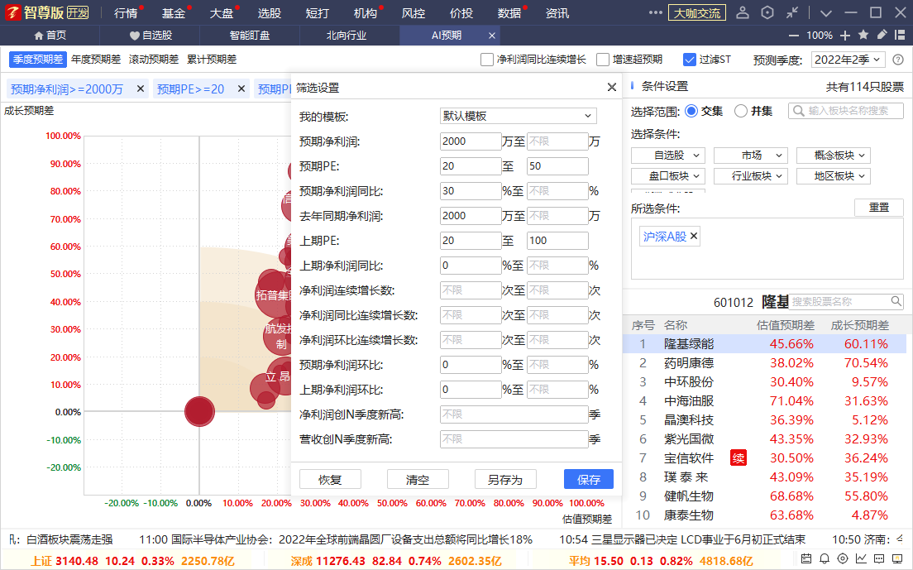
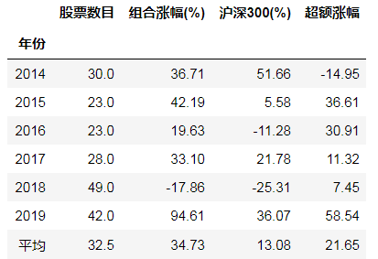
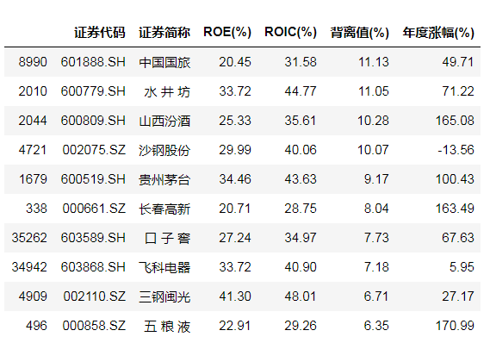
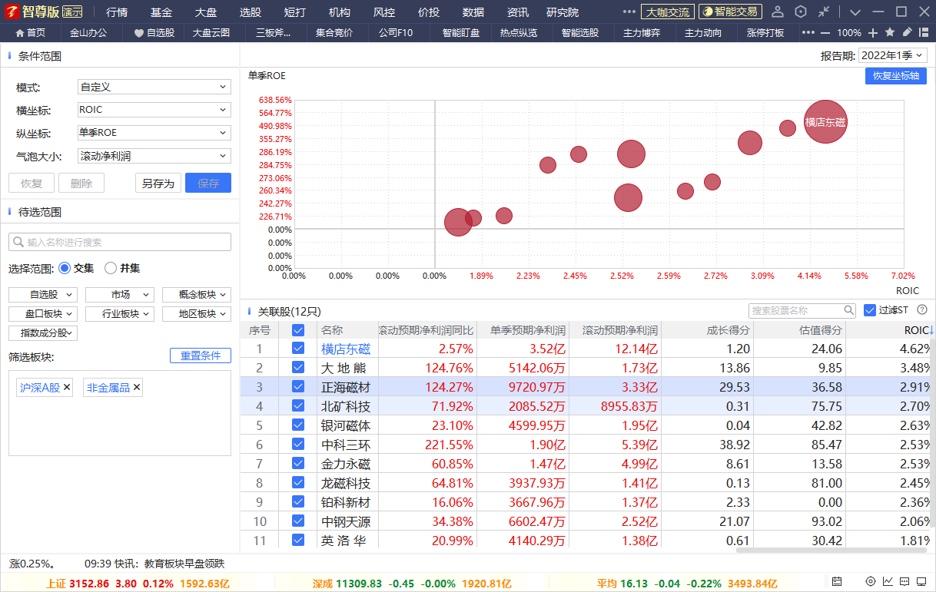
价投指标升级理解
ROIC：企业真实的盈利情况
机构都在用的财务指标
ROIC 高于 ROE的背离机会
净利润创新高、营收创新高、ROIC、PEG、成长得分、价值得分
价格围绕价值变化，行情错杀价值股，强势行情迎来”戴维斯双击“

Slide 15
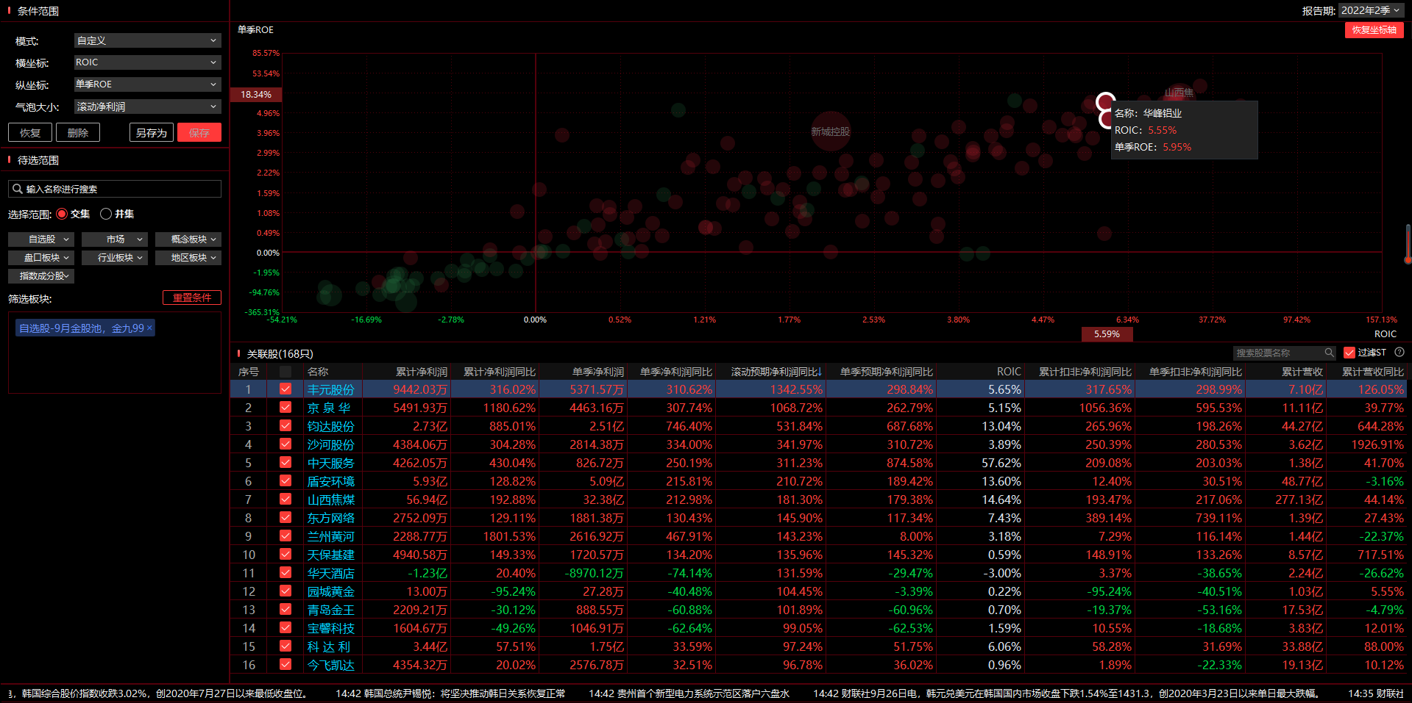
价值分析的意义
roe、roic右上角的，roic大于roe的股票
价值分析 是用不同的财务指标构建二维坐标图来快速搜索个股的操作界面

Slide 16
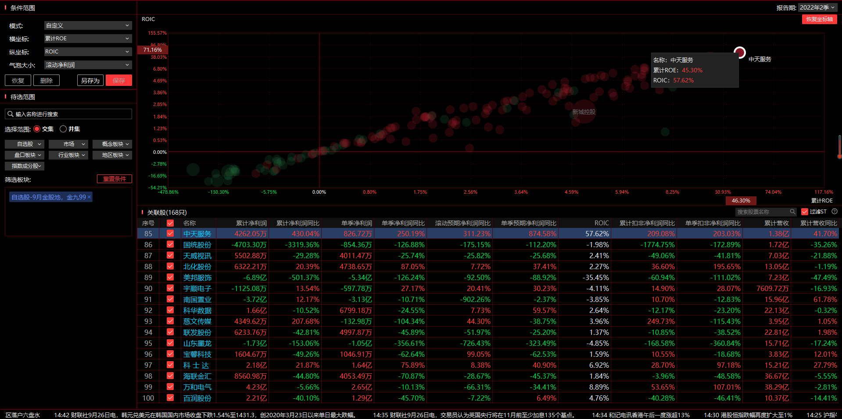
价值分析的意义
roe、roic右上角的，roic大于roe的股票
价值分析 是用不同的财务指标构建二维坐标图来快速搜索个股的操作界面

Slide 17
PART 04
智能盯盘选股应用

Slide 18
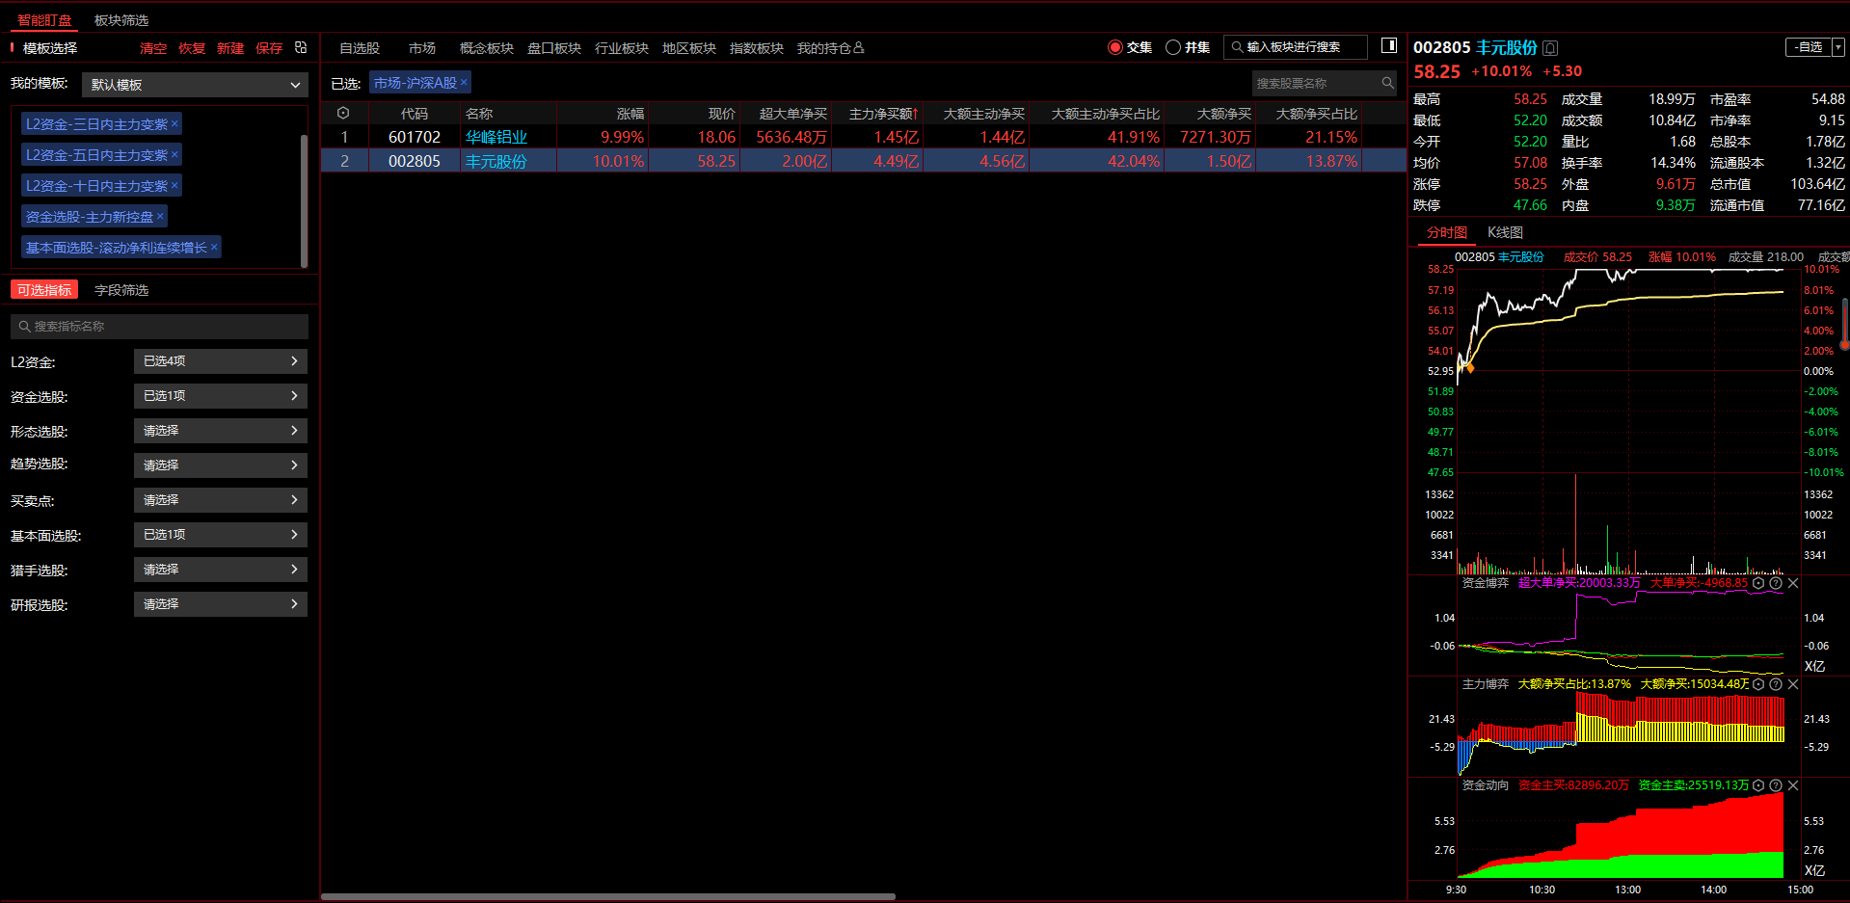
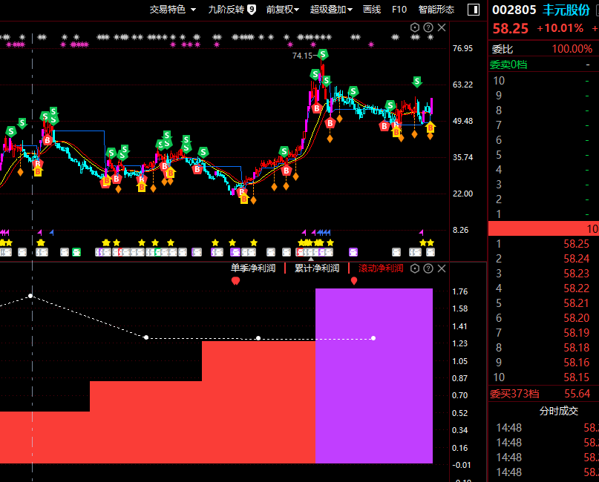
中线波段类型选股思路

Slide 19
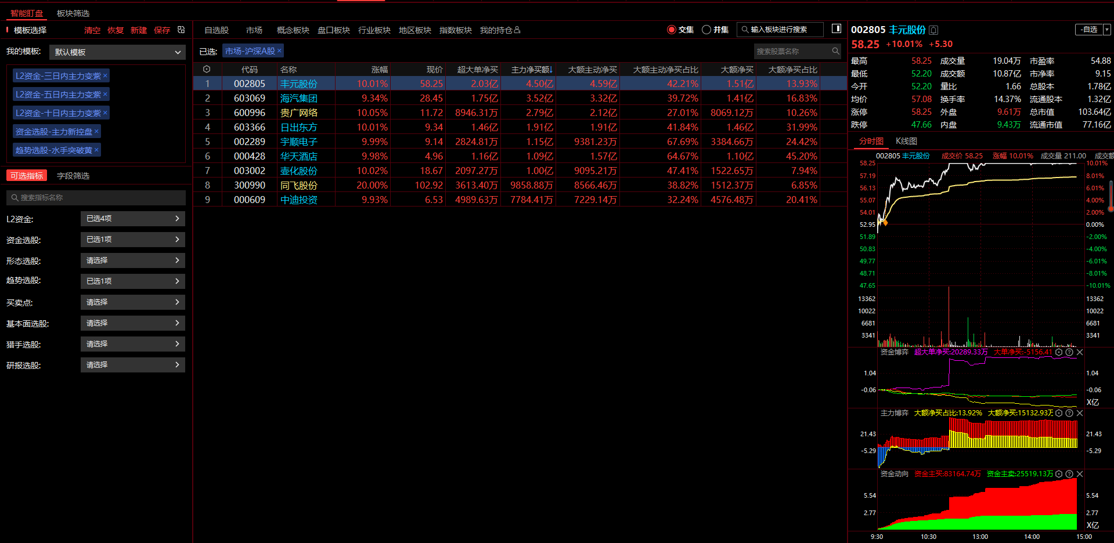
超强双紫短期突破类型
升级用好智尊版，优选或是最佳选择

Slide 20
标题标题标题标题

Slide 21
PART 05
操作买卖细则应用

Slide 22
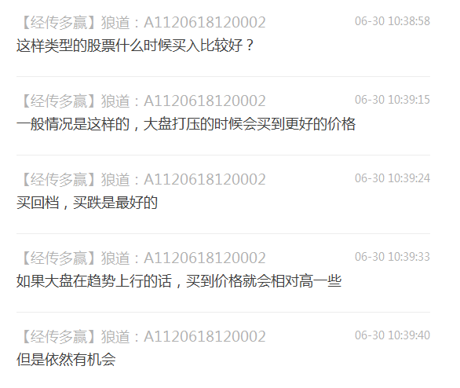
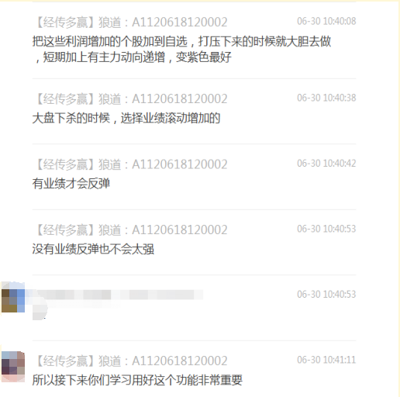
双紫牛什么时候买入比较好？

Slide 23
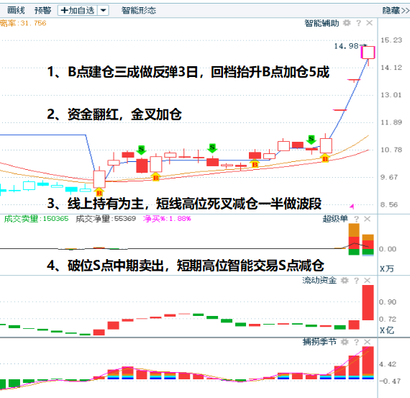
双紫牛什么时候买入比较好？
关键：一定要卖！（主力资金在出货）
卖点：
1、反弹智能辅助线（主力成本线）的反压。可以考虑减仓卖出。
2、捕捞季节死叉减仓一半做波段，双S点，坚决要卖出！
全部卖出，不留任何仓位！

Slide 24
超强风口双紫战法操作细则
01
减少看盘时间，不要时刻盯盘，容易影响思维路线
02
看盘顺序是：先 大盘 -->再 板块、主题 --> 最后 个股
03
涨停棱镜中股票加入股票池中，涨停棱镜主力净买额前8加入股票池，主选三共振主题进行操作。
04
三共振操作时，看前期操作过的股票，是否有回档，符合买卖规则的，符合则上车
05
使用智能盯盘功能对股票池股票进行优选，用主力净买额进行降序排序，10点前进行选股，常用指标 滚动净利润连续增长、主力状态变紫，主力变紫、智能交易B点中短线结合打钩选股，具体根据大盘状态等进行指标配合！
06
优选蓝线下移B点，符合双B双紫战法，从底部做起，跑赢大盘，有超级单助攻，当日涨幅超过5%切勿追涨，前期涨幅超过50%以上切勿追高。
07
双B点买入3成，抬升B点加仓5成，蓝线走平仓位减半，蓝线上移 资金翻红 加仓，出S点仓位再减半，出双S点走人。

Slide 25
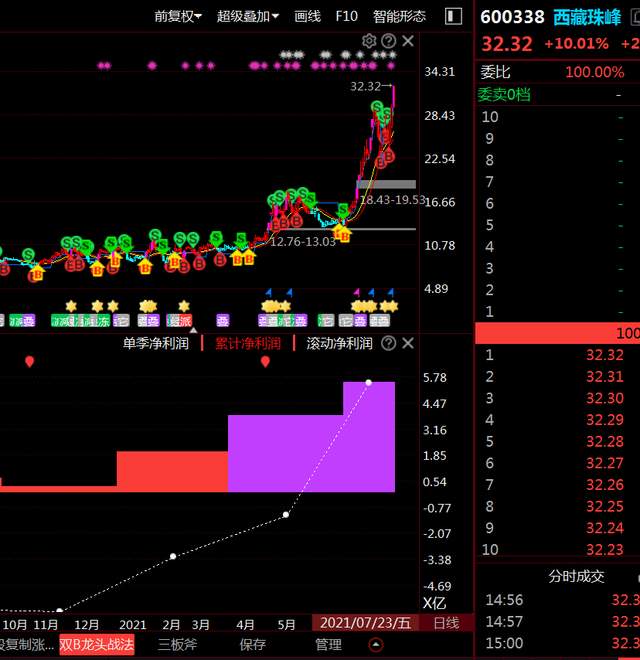
每年把握3-5次确定性的机会
用好智尊版，升级好智尊版，等待这种稳中求胜的投资机遇！如果没有做好准备，哪怕捡钱都不利索。
稳健中线波段最简单有效的盈利思路：
三共振双B战法+双紫出击
关注核心关键点：
1，单季或者滚动净利润最好大于1个亿以上
2，白色线代表利润增速的趋势
3，明显的阶梯状向上就是最好的

Slide 26
业绩大增
风口擒龙
9月27日 20:15
杨春虎
执业编号:A1120619100003
经传多赢投研总监，北京大学金融系毕业，坚持以资金推动论为研究核心，形成了以机构思路选股，游资思路跟踪的稳健投资模型。课程讲解以用户实际使用为标准，内容通俗易懂，深受广大用户的喜爱！

